Slide 1



جهة التدريب : شركة اراسكو
إعداد المتدرب: علي الرشيد
الفصل التدريبي : الثاني+الصيف، للعام 1436/ 1437 هـ

Slide 2
مقدمة
يعرض هذا التقرير التدريب التعاوني، التدريب الذي تم في الفصلين الثاني و الصيفي للعام 1436 هـ/ 1437هـ.
تم التدريب في مصنع الخرج قسمي علف السمك و الخلط المبدئي لمدة أسبوعين.
بإجمالي ساعات تدريب قدرها 80ساعة.
يحتوي هذا التقرير على الأقسام التي تم التدريب فيها، في مصنع الخرج .

Slide 3
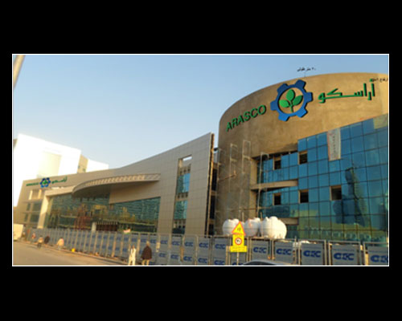
جهة التدريب
تم التدريب في مصنع الخرج قسمي علف السمك و الخلط المبدئي
قسم تصنيع علف السمك هو القسم الذي يتم فيه احضار المواد الأولية و يقوم بعملية تصنيعية الانتاج علف السمك
قسم الخلط المبدئي هو القسم الذي يقوم بخلط المواد و التأكد من نظافتها و جودتها و مسؤول عن الخلطات خاصة بالعلف .
3

Slide 4
مصنع أعلاف السمك بالخرج
عدد العاملين : 35 عامل و يحتوى على 10 مهندسين و تم التدرب لمدة أسبوع من الساعة الثامنة صباحا الي الساعة الرابعة مساء .
المهام الموكله لي كالتالي :
الإشراف على العمال.
تعلم كيفية تشغيل الآلات.
وتقييم أداء الآلات.

Slide 5
أنواع علف السمك
علائق تطفو ( للسمك الصغير النوع الذي يطفو فوق
السطح الماء بسبب اضافة بخار الماء و الزيت ) و
يتراوح الاحجام بحدود
4-6 mm

Slide 6
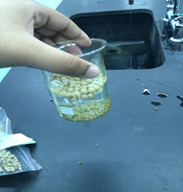
أنواع علف السمك
علائق مغمورة (للسمك الكبير النوع الذي يغوص أسفل القاع الماء ) و يتراوح الاحجام بحدود
8 mm

Slide 7
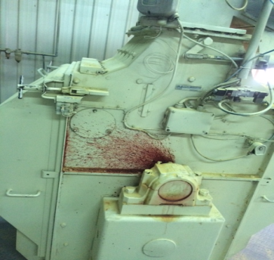
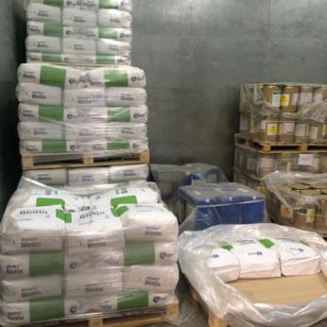
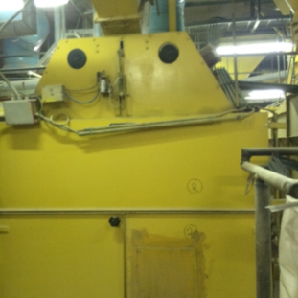
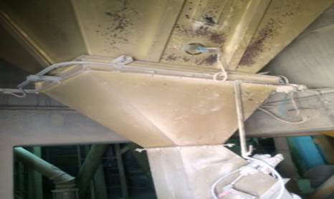
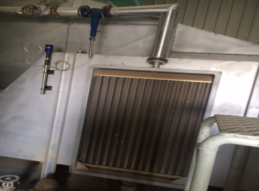
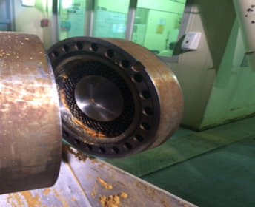
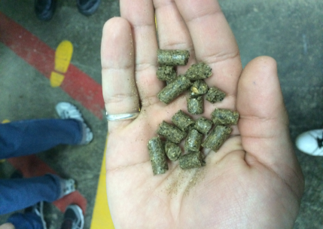
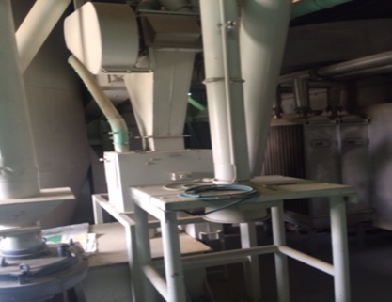
خارطة خط انتاج علف الأسماك
المواد الأولية
عملية الطحن
الخلط
اضافة ملح و بخار
عملية التجفيف ـ الرطوبة
عملية التبريد
عملية قص و تشكيل
مكعبات العلف

Slide 8
الخلط المبدئي:
تم التدرب في قسم الخلط المبدئي لمدة اسبوع من الساعة الثامنة صباحا الي الرابعة مساء .
هو قسم كيميائي يقوم بإضافة البروتينات وفيتامينات والمعادن، ويقومون بإرسال عينة إلى المختبر من ثم تحويلها إلى أكياس .
وظيفة المتدرب: المشاهدة ورؤية عملية الخلط وعمل الآلات
أنواع أكياس:
1- تحتوي على 10كجم، و 15كجم، و20كجم، و 25كجم
2- عبوة 500 كجم

Slide 9
الخطوات الرئيسية التي تحدث داخل مصنع الخلط المبدئي
غرفة التحكم
الميزان
يحتوي الدور الأول خلاط مع 4 حاويات استيعاب الواحدة 500 كيلو
يحتوي الدور الثاني على 16 حاوية استيعاب كل واحدة منها على 50 كيلو

Slide 10
الخطوات الرئيسية التي تحدث داخل مصنع الخلط المبدئي
يحتوي الدور الثالث على 16 حاوية استيعاب كل واحدة 1750 كيلو
مخزن المواد في الخلط المبدئي المواد كالسيوم و b1 و b2 و b11 و b3
تعبئة المواد الكيماوية و المصعد و التعبئة

Slide 11
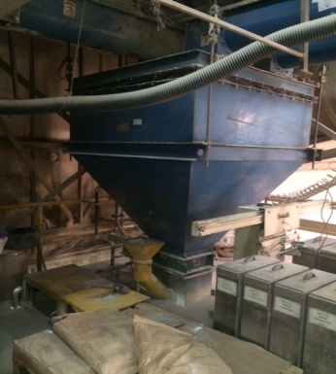
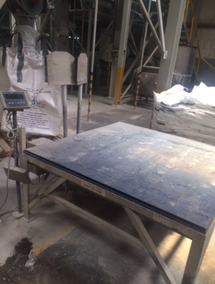
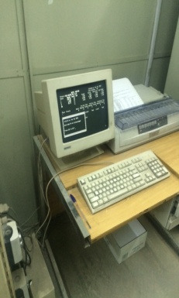
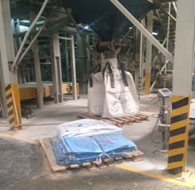
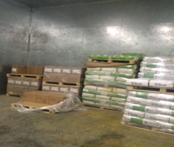
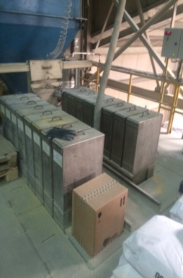
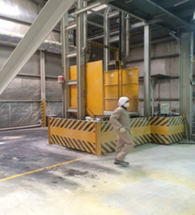
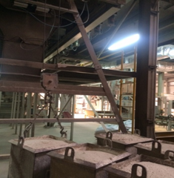
صور الخطوات الرئيسية داخل مصنع الخلط المبدئي
غرفة التحكم
ميزان
الخلاط مع 4 حاويات
الدور الثاني 16 حاوية
مخزن المواد
تعبئة المواد الكيماوية
المصعد
التعبئة

Slide 12
هبوط
تحت الاختبار
رجيع
مقبول

Slide 13
الخاتمة
فوائد التدريب :
أضافت لي فترة التدريب الكثير من طرق التفكير والتفكير الانتقادي.
يعود الفضل في ذلك للمشرفين حيث سمحو لي بملازمتهم في الأعمال الإدارية و الفنية .
التدريب التعاوني هو تجربة مفيدة وناجحة ذات معنى لكل طالب .
أقدم الشكر لكل القائمين على مقرر التدريب التعاوني .
13

Slide 14
التوصيات والمقترحات
التدريب في أكثر من جهة لاستغلال فترة التدريب
الحرص ان يكون المشرف بالخبرة الكافية لكي يفيد المتدرب
وضع خطة واضحة .

Slide 15
السلبيات
عدم وجود سكن في حرض
عدم تعاون بعض المشرفين في اعطاء المعلومة.

Slide 16

THANK YOU
Mob : 0590667333
E mail : ali29292929@hotmail.com

